Slide 1




Onboarding
Cómo realizar un proceso exitoso

Slide 2

Proceso de Onboarding Exitoso
Contenido
01.
¿Qué es un Onboarding?
03.
Tareas
Onboarding
Objetivo de un Onboarding
Estudios y Resultados
Beneficios de Onboarding con Buk
Biblioteca de tareas
Tareas Privadas
Creación de Tareas
Descarga Biblioteca de Tareas
02.
Gestión de Proyecto
Definición de Responsable
Revisión de Tareas (Fechas)
Identificación de Flujos
Preparación de Material

Slide 3


✨ Bienvenid@ al curso de Onboarding en Buk
🔍 Hoy exploraremos:
Por qué el onboarding es clave para el éxito del ingreso o reingreso de un colaborador
Quiénes participan en este proceso
Factores y estudios que respaldan su impacto
Beneficios de implementarlo en Buk
¡Y comenzaremos a diseñar juntos la estructura inicial de tu proceso!

Slide 4

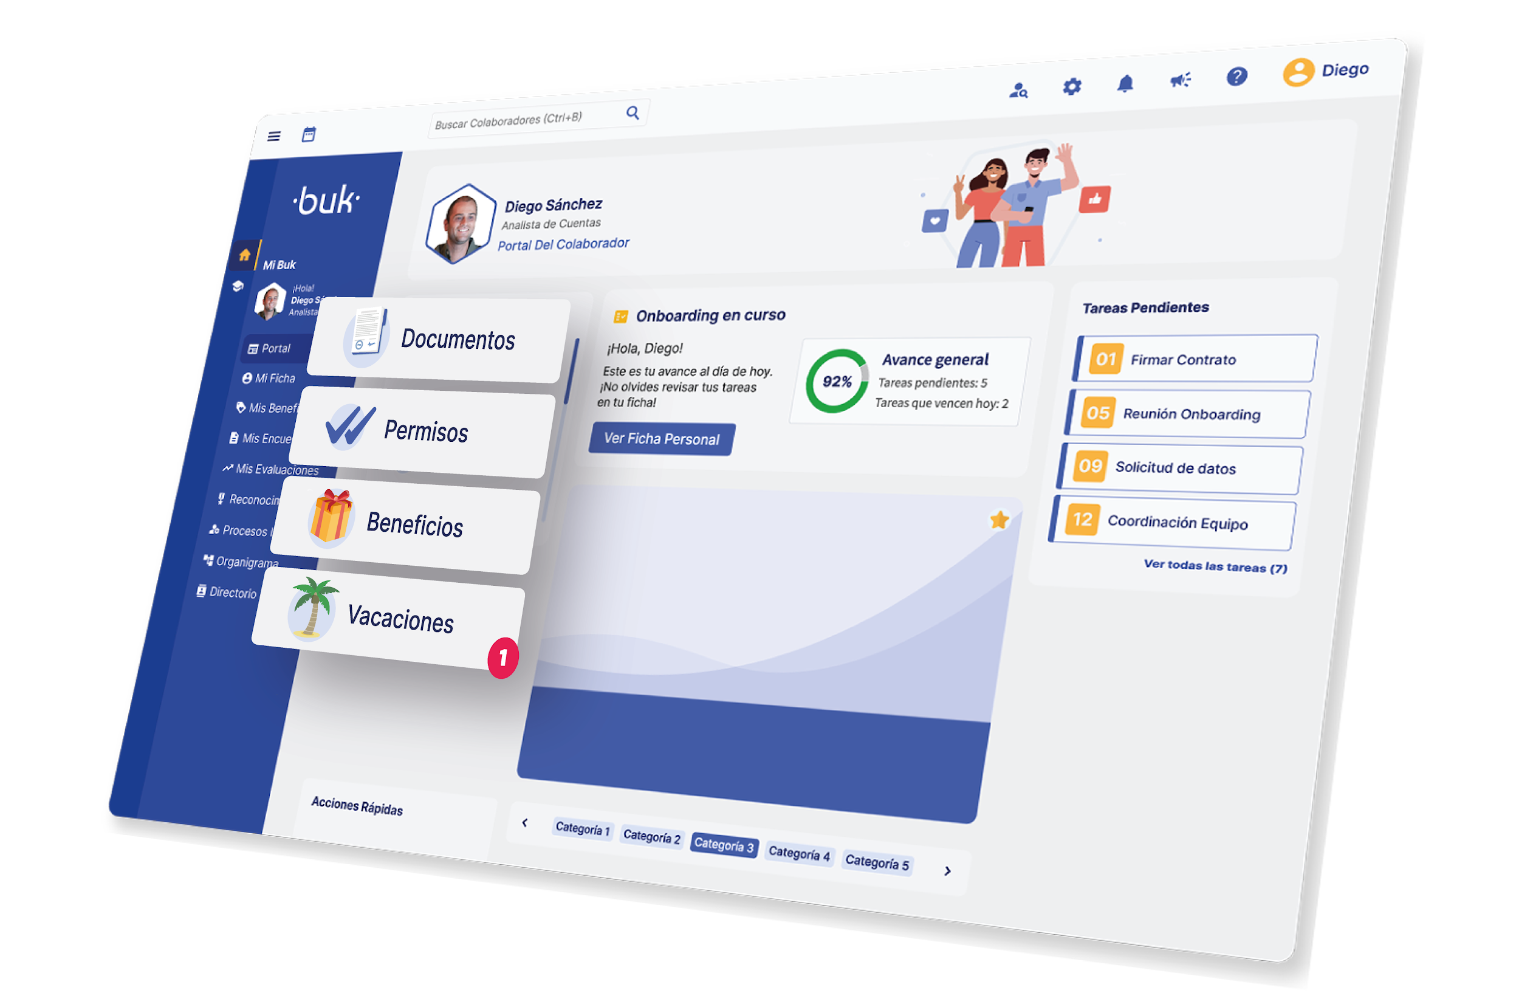
¿Qué es un Onboarding?
Tema 1

Slide 5

Proceso de Onboarding Exitoso
¿Qué es un Onboarding?
🔹 Es el proceso de integración de un nuevo o reincorporado colaborador a la organización
🔹 Busca acortar la curva de adaptación y fortalecer la experiencia desde el primer día
🔹 Involucra a distintas áreas y personas clave para generar alineación, pertenencia y claridad de rol
🔹 Un buen onboarding impacta directamente en la retención, productividad y compromiso

Slide 6

Proceso de Onboarding Exitoso
Objetivo de un Onboarding
Proceso Ágil y Efectivo
Asegurar una integración exitosa y ágil del colaborador a su rol, equipo y cultura organizacional
Sentido de Pertenencia
Generar una experiencia positiva que fortalezca el compromiso, la productividad y la permanencia
Bases sólidas
Establecer una base clara para su desarrollo, alineación con los valores y comprensión de expectativas

Slide 7






Proceso de Onboarding Exitoso
No solo expectativas, Datos
🔹 2.6 veces más probabilidad de estar "extremadamente satisfechos" en el trabajo si tuvieron una excelente experiencia de onboarding Fuente: Gallup
🔹 82% de mejora en retención de nuevos empleados con un proceso de onboarding sólido
Fuente: Brandon Hall Group
70% de aumento en productividad cuando el onboarding es efectivo
Fuente: Brandon Hall Group
58% más probabilidades de que los empleados permanezcan en la empresa durante tres años con un onboarding estructurado
Fuente: Click Boarding

Slide 8
Proceso de Onboarding Exitoso
Beneficios de Crear tu Onboarding en Buk
¿Quiénes? 🔹 Nuevos ingresos
🔹 Reingresos
🔹 Colaboradores con cambio de rol
🔹 Personal remoto o híbrido
¿Por qué? 🔹 Para integrarse rápida y efectivamente
🔹 Para alinear expectativas y responsabilidades
🔹 Para fortalecer el compromiso desde el inicio
🔹 Para asegurar una experiencia consistente y profesional
🔹 Automatiza el proceso: asignación de tareas, responsables y fechas clave desde el ingreso
🔹 Experiencia personalizada: ajusta los pasos del onboarding según área, cargo o sede
🔹 Seguimiento en tiempo real: visualiza el avance por colaborador o equipo
🔹 Integración con otros módulos: conecta con Firma, Ficha, Capacitación, Comunicaciones y más
🔹 Mejora la experiencia del colaborador desde el día 1 con una ruta clara y profesional

Slide 9
Gestión de Proyecto
Tema 2

Slide 10

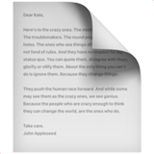




Proceso de Onboarding Exitoso
Definición de Responsables
Mapeo de procesos relevantes que queremos tener dentro de un Onboarding.
Responsables de Onboarding: Persona que puede o no participar en el proceso de manera activa
Responsable de tarea: Persona que se encarga de realizar la acción asignada.
Supervisor de tarea: Una tarea puede ser completada por dos o más personas.
No hay un límite de participantes en un proceso

Slide 11
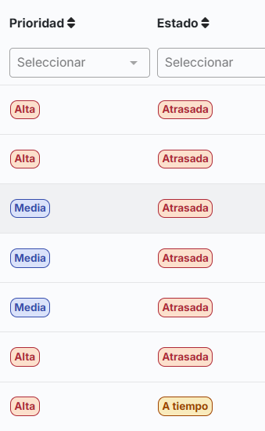
Proceso de Onboarding Exitoso
Fechas de tareas
⏱️ ¿Por qué definir inicio y término del onboarding?
Permite mapear y administrar los procesos en tiempo y forma
Facilita el seguimiento y reporte de cada etapa del onboarding
Ayuda a evaluar si el proceso es claro, conciso y está bien estructurado
Permite identificar si las personas involucradas son las adecuadas
Nota clave:
Un onboarding sin fechas claras es solo una intención. Gestionar tiempos te permite medir, mejorar y garantizar una experiencia consistente.

Slide 12
Proceso de Onboarding Exitoso
Flujo de Onboarding
Distintos procesos de Onboarding
Cada onboarding puede ser diferente
Cada onboarding puede estar asociado a cargos
Establecer Objetivos de Onboarding
Quiero un Onboarding Operacional
Quiero un Onboarding Cultural
Quiero un Onboarding de Liderazgo
Determina Checkpoints
Sesiones de Revisión sobre avance del Onboarding.
Establece un proceso clave el cual no permite avanzar en el Onboarding
Liga tu Onboarding a otros módulos
Ya firmaste tu Contrato
Revisa tus cursos Asignados en LMS
Verifica tus vacaciones iniciales
Hemos agregado tu llegada a nuestras comunicaciones.

Slide 13



Proceso de Onboarding Exitoso
Prepara tus materiales
Prepara tus materiales
Tipos de Documentos
Objetivo o beneficios
En Buk, cada tarea y cada correo te permitirá agregar materiales, documentos e incluso enlaces, para facilitar y complementar cada proceso.
Los documentos permiten enviar a los colaboradores materiales adecuados según la tarea, el correo o la naturaleza de la actividad a realizar.
Esta funcionalidad mejora la comunicación y eficiencia, asegurando que cada colaborador cuente con la información necesaria en el momento adecuado.

Slide 14
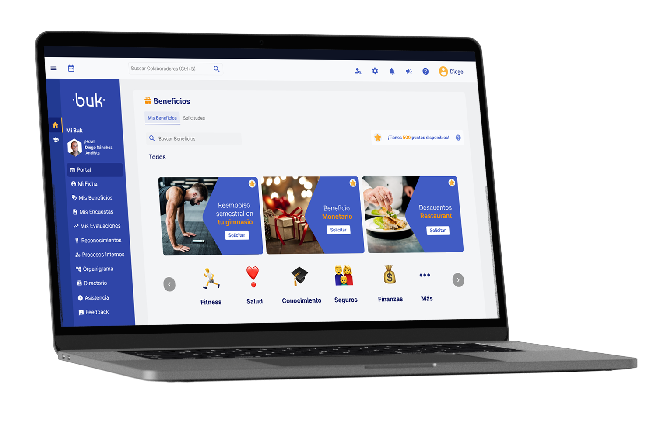
Creación de Tareas
Tema 3

Slide 15
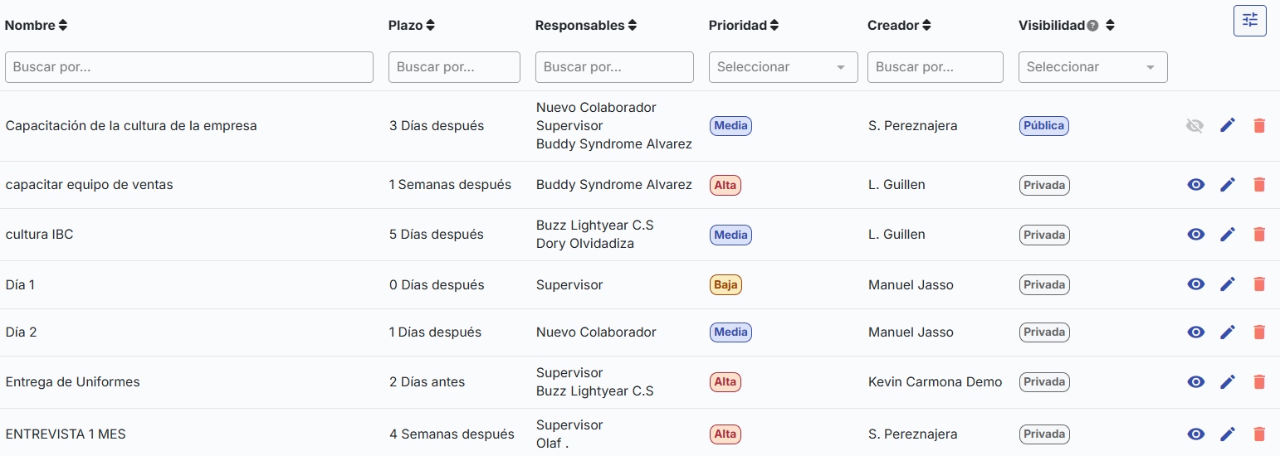
Proceso de Onboarding Exitoso
📚 Biblioteca de Tareas en Buk
🔹 Espacio centralizado para crear, guardar y reutilizar tareas
🔹 Facilita la consistencia en los procesos de onboarding
🔹 Ahorra tiempo al permitirte armar flujos rápidamente con tareas ya definidas
🔹 Permite asignar tareas a distintos roles o áreas (ej: TI, RRHH, Líder directo)
🔹 Cada tarea puede tener un responsable, fecha de inicio, término y descripción clara
📌 Nota clave: Mientras más robusta tu biblioteca, más eficiente será la creación de nuevos procesos de onboarding.

Slide 16
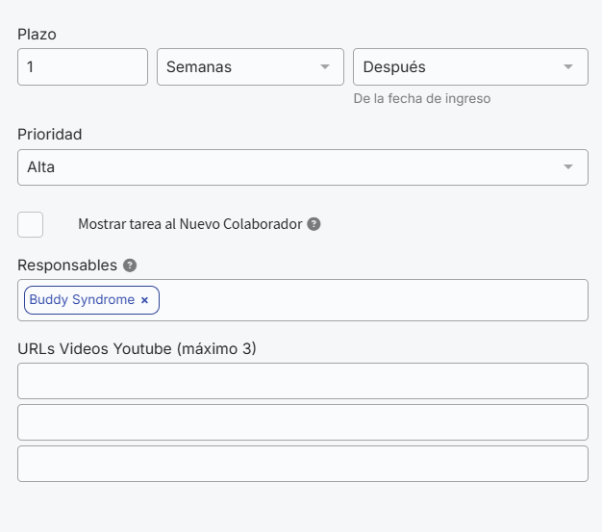
Proceso de Onboarding Exitoso
🌐 Tareas Públicas
Visibles y reutilizables por cualquier usuario con acceso al módulo
Fomentan la colaboración y la estandarización de procesos
Útiles para tareas comunes entre distintas áreas o equipos
🔒 Tareas Privadas
Solo visibles para el creador
Ideales para tareas específicas o sensibles
Más control sobre quién las ve y usa
👨‍💼 Importante:
Los administradores de la plataforma pueden ver, editar y reutilizar todas las tareas, sin importar su visibilidad.

Slide 17
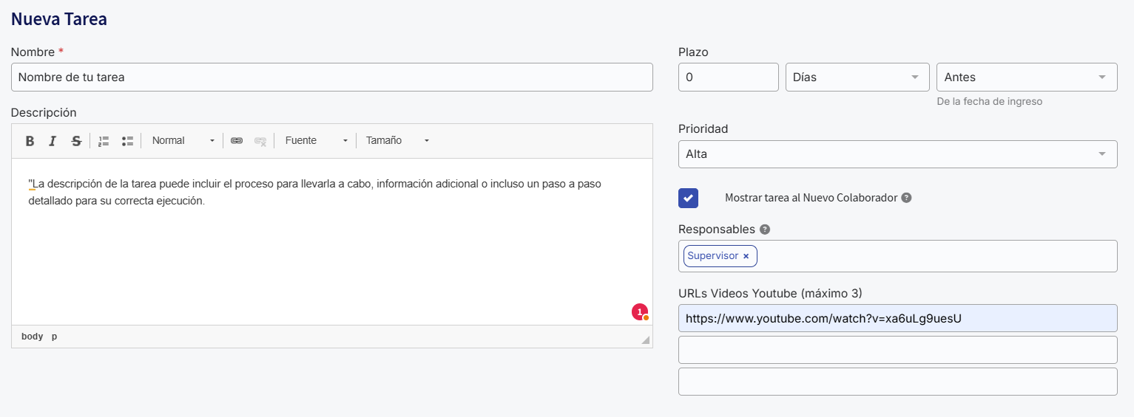
Proceso de Onboarding Exitoso
Creación de Tareas
Al crear una nueva tarea, y con la información previamente revisada, podrás completar todos los campos de acuerdo con las expectativas de uso.

Slide 18
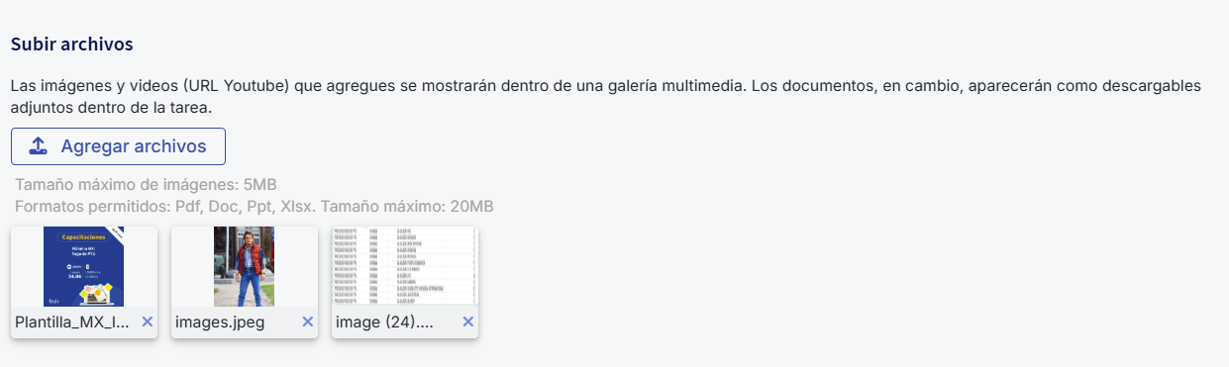
Proceso de Onboarding Exitoso
Creación de Tareas
Puedes agregar más de un archivo o imagen. Recuerda que es importante tener claras las consideraciones relacionadas con los materiales que se incorporen.

Slide 19


Slide 20















































Emojis 🙌
¡Copia y pega lo que necesites! No modificar colores o alterar su forma original.

Slide 21








Imagenes a color 🙌
¡Copia y pega lo que necesites! No modificar colores o alterar su forma original.
Fotos a color

Slide 22
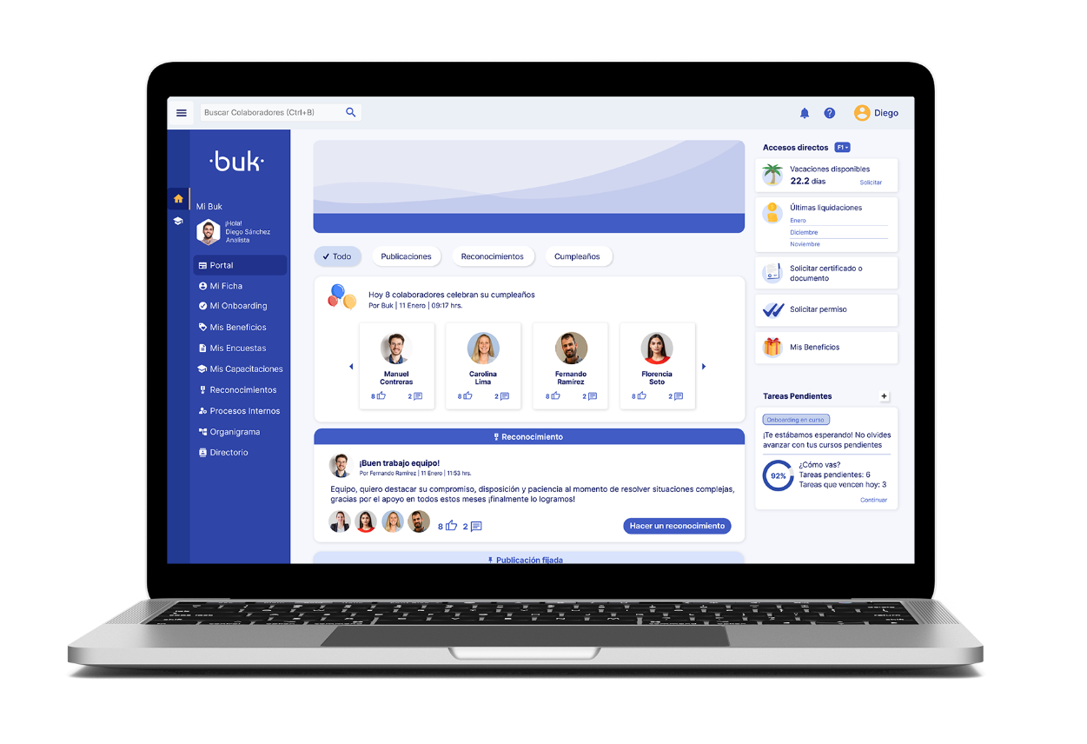
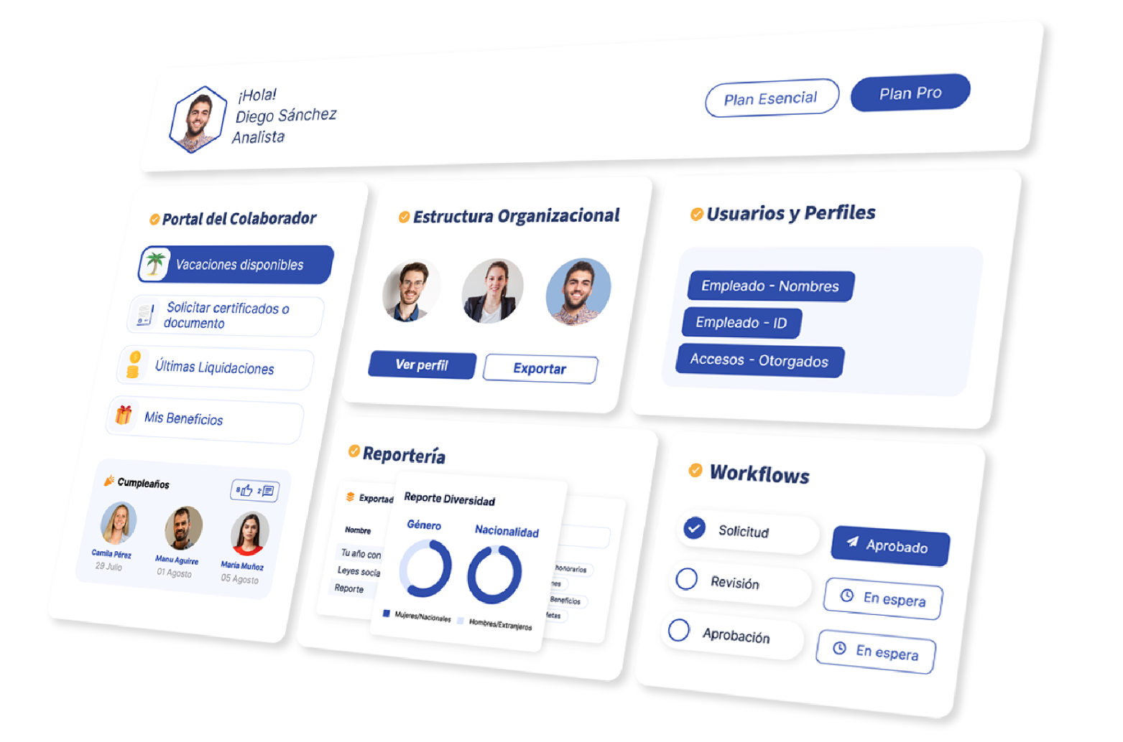
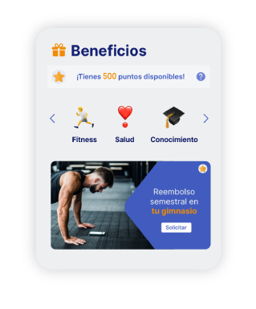
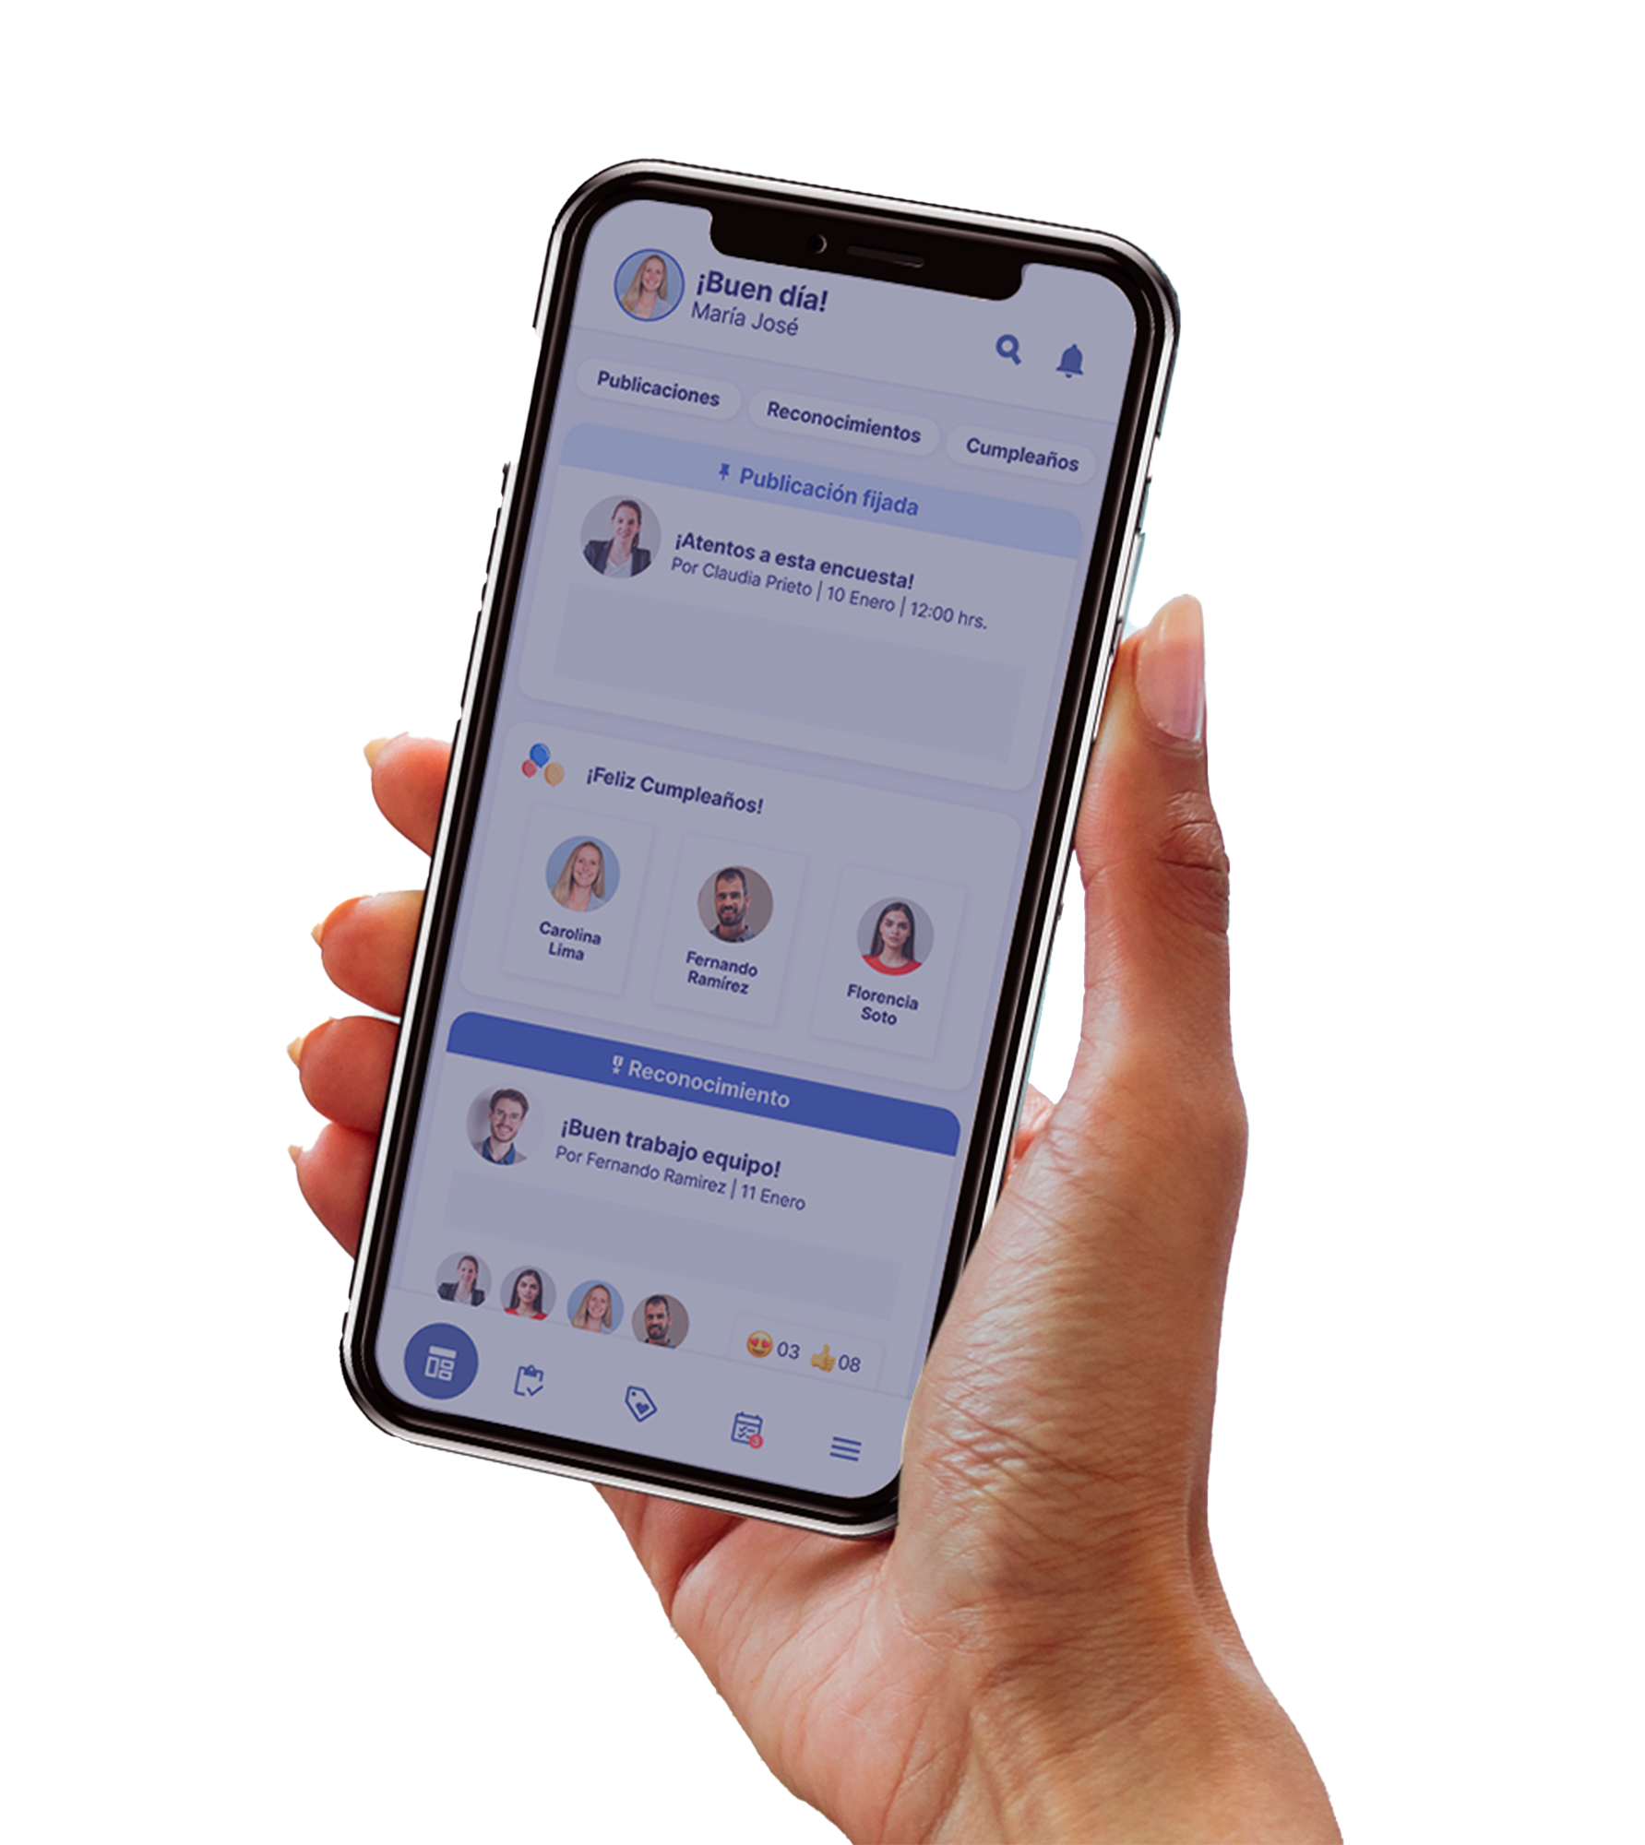
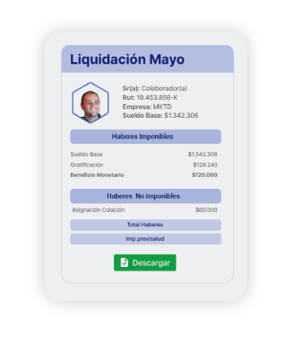
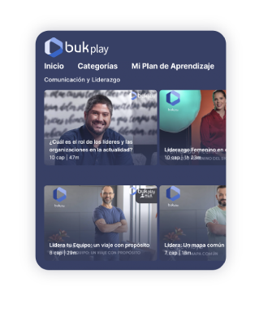
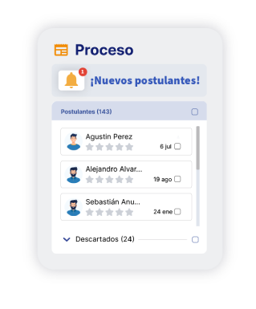
Producto 🙌
¡Copia y pega lo que necesites! No modificar colores o alterar su forma original.

Slide 23

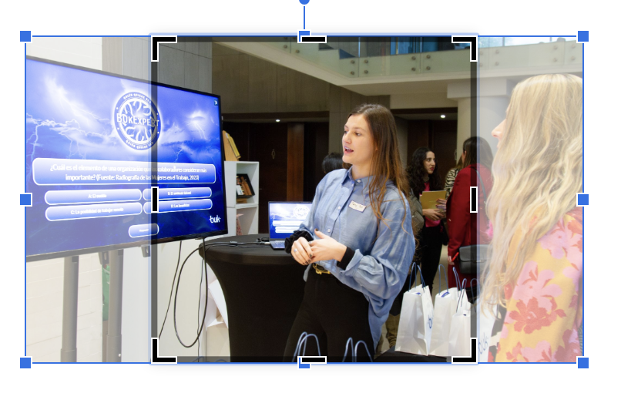
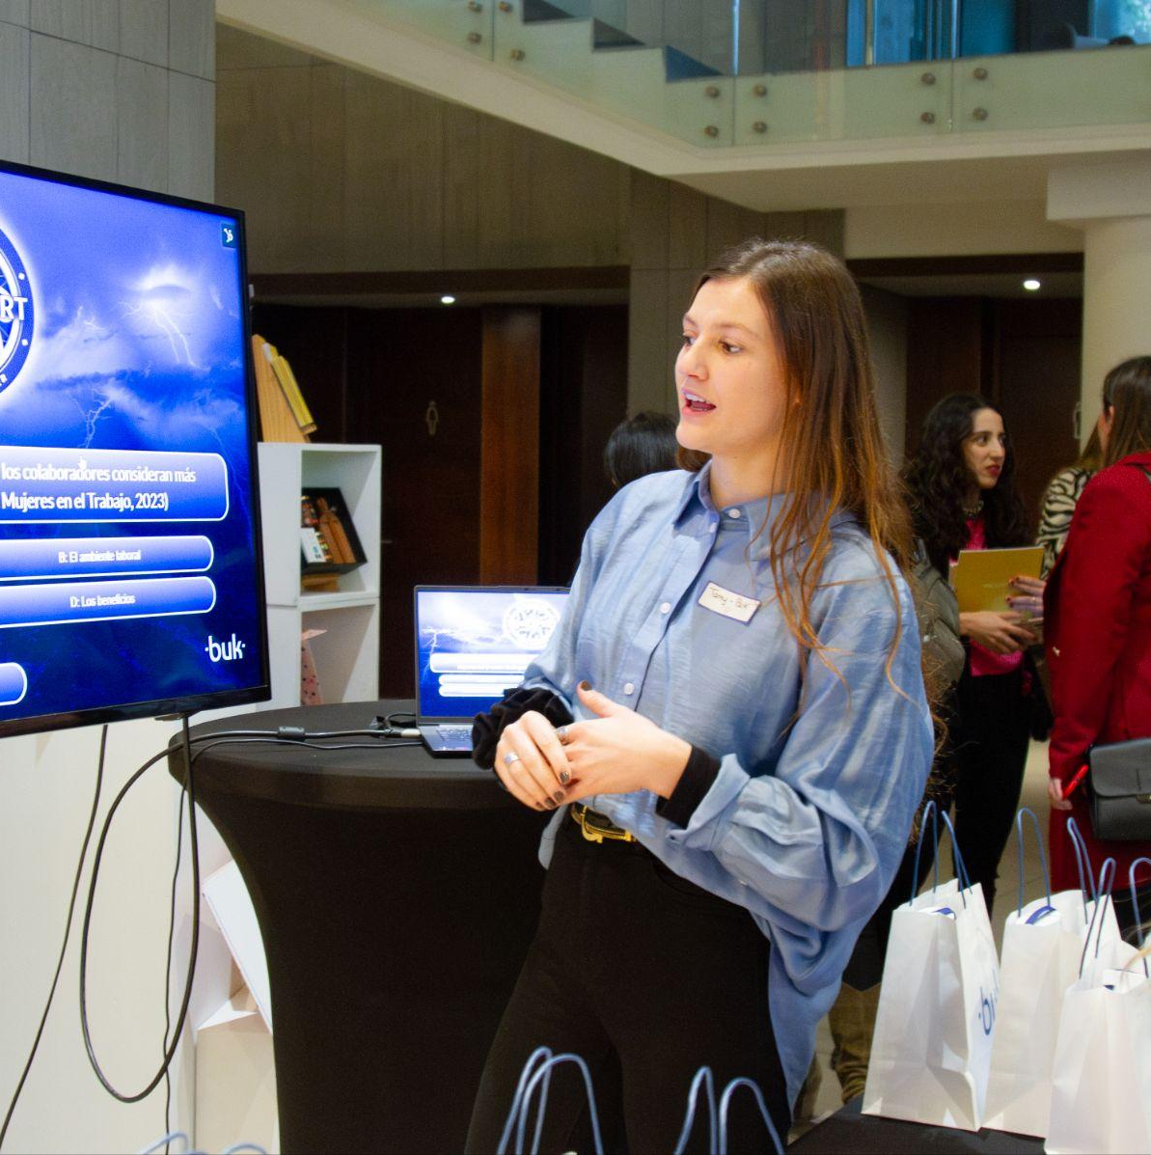
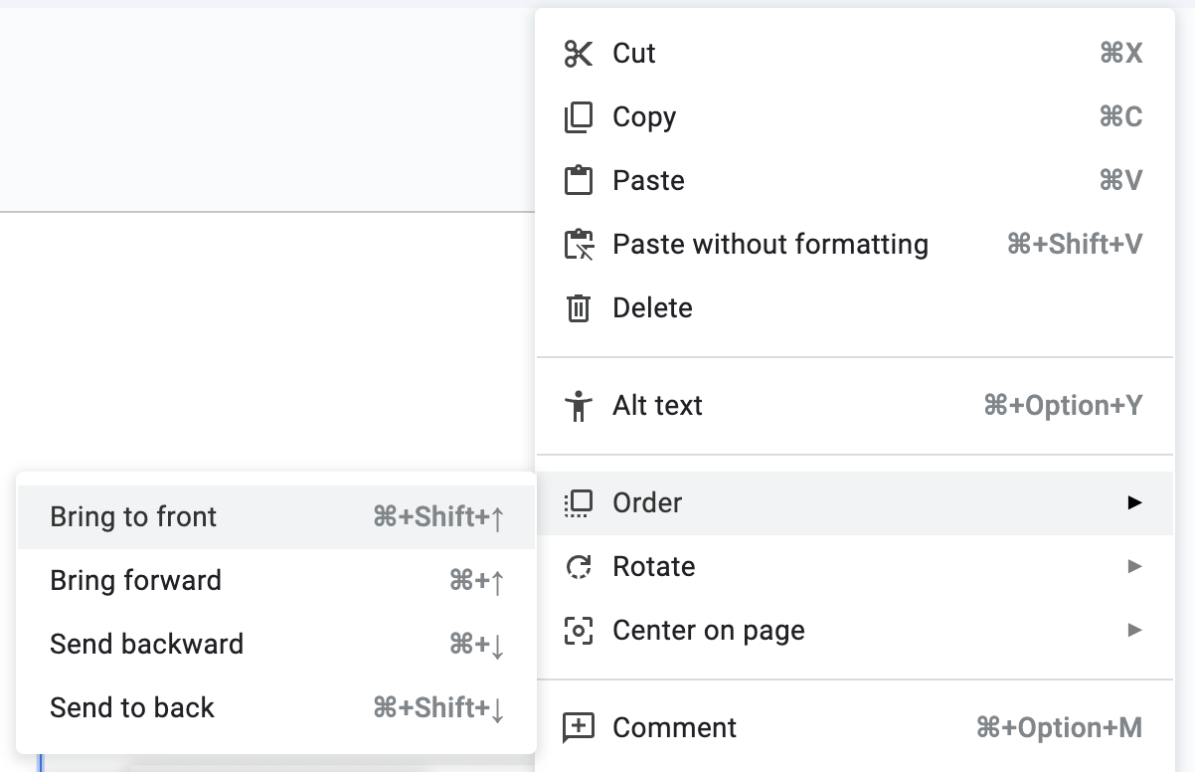
Cómo cambiar la imagen 🙌
Al Final de esta ppt encontrarás un marco de foto blanco que puedes copiar y pegar sobre la imagen que selecciones
Imagen seleccionada
Haz doble click sobre la imagen y regula los bordes para que quede cuadrada
Copia y pega sobre la imagen
Copia el cuadro de la slide 18 y pegalo sobre la imagen ya recortada
Si al pegarlo queda abajo de la foto,
Haz click derecho y selecciona esta opción

Slide 24
Marco de foto 🙌
¡Copia y pega lo que necesites! No modificar colores o alterar su forma original.

Slide 25
Indicaciones
Basarse en el diseño de la presentación existente. Intentar seguirlo lo más parecido posible, si es necesario separar la información por el espacio, no duden en hacerlo.
Asegurarse que los textos terminen antes de que topen con el logo BUK.
Revisar que los textos vayan justificados y alineados.
Uso de imágenes o emojis:
Utilizar estos recursos solo si es necesario, no explotar o abusar de los recursos gráficos.
Tipografías a usar:
Para los títulos de las presentaciones Source Sans Pro Bold.
Para los cuerpos de texto: Source Sans Pro Normal.
Logos:
En las portadas va el logo Buk + Gestión de Personas.
En las diapositivas que no son portadas va solo el logo Buk.

